Slide 1

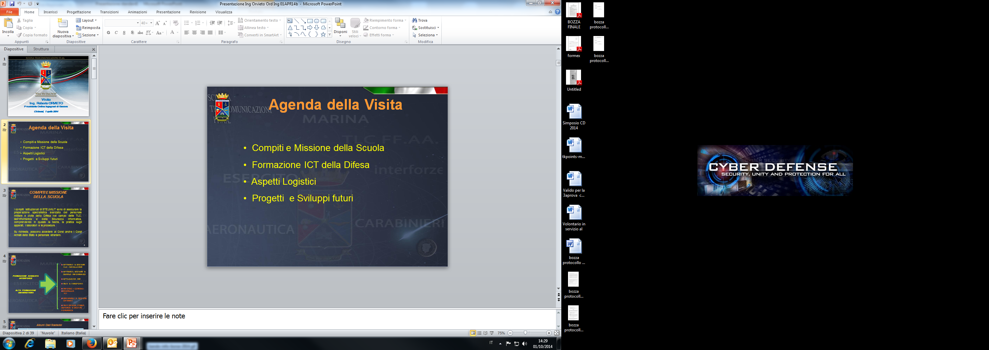


Giov@ni & Web
“Il contributo delle Forze Armate
al progetto Giov@ni & Web "
Relatore: Ten. Col. Stefano SCHIAPPACASSE
Capo Ufficio Comunicazione
Scuola Telecomunicazioni FF.AA.

Slide 2


Agenda
LA SCUOLA TELECOMUNICAZIONI
IL PROGETTO GIOV@NI & WEB
LE ATTIVITA’ SVOLTE
LE ATTIVITA’ DI SUPPORTO
LE ATTIVITA’ A FAVORE DELLE ALTRE REGIONI AMMINISTRATIVE
“Il contributo delle Forze Armate al progetto Giovani & Web "

Slide 3
LA SCUOLA TELECOMUNICAZIONI
“Il contributo delle Forze Armate al progetto Giovani & Web "

Slide 4
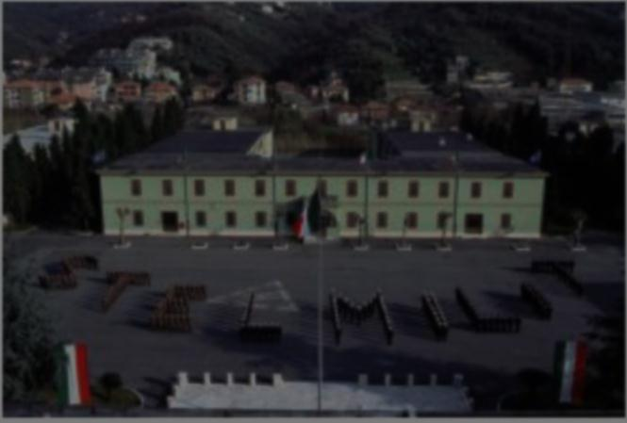
LA SCUOLA TELECOMUNICAZIONI
Assicura la preparazione specialistica avanzata del personale militare e civile della Difesa nel campo delle TLC, dell’Informatica e della Sicurezza Informatica, comprendendo in questo la teoria, la pratica sugli apparati, i laboratori e le procedure.
Su richiesta, possono accedere ai Corsi anche i Corpi Armati dello Stato e personale straniero.
“Il contributo delle Forze Armate al progetto Giovani & Web "

Slide 5


LA SCUOLA TELECOMUNICAZIONI
SETTORI ATTIVITA’ FORMATIVA DELLA SCUOLA
Master Perfezionamento Specializzazione
UNIGE
UNIMORE
STELMILIT
Telecomunicazioni
STELMILIT
Sicurezza delle informazioni
STELMILIT Informatica
“Il contributo delle Forze Armate al progetto Giovani & Web "

Slide 6
LA SCUOLA TELECOMUNICAZIONI
Alcuni Dati Statistici
ANNO | STUDENTI | N° CORSI | N° SESSIONI
2003 | 1.138 | 41 | 123
2004 | 1.078 | 42 | 159
2005 | 750 | 53 | 142
2006 | 980 | 52 | 141
2007 | 1.139 | 54 | 135
2008 | 959 | 59 | 97
2009 | 1.007 | 65 | 124
2010 | 1.236 | 58 | 104
2011 | 1.018 | 62 | 102
2012 | 860 | 45 | 98
2013 | 1.118 | 60 | 136
“Il contributo delle Forze Armate al progetto Giovani & Web "

Slide 7
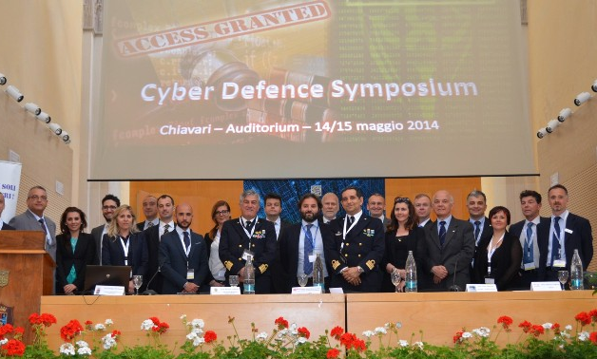
LA SCUOLA TELECOMUNICAZIONI
SIMPOSIO CYBER DEFENCE
“Il contributo delle Forze Armate al progetto Giovani & Web "

Slide 8
IL PROGETTO GIOV@NI & WEB
“Il contributo delle Forze Armate al progetto Giovani & Web "

Slide 9
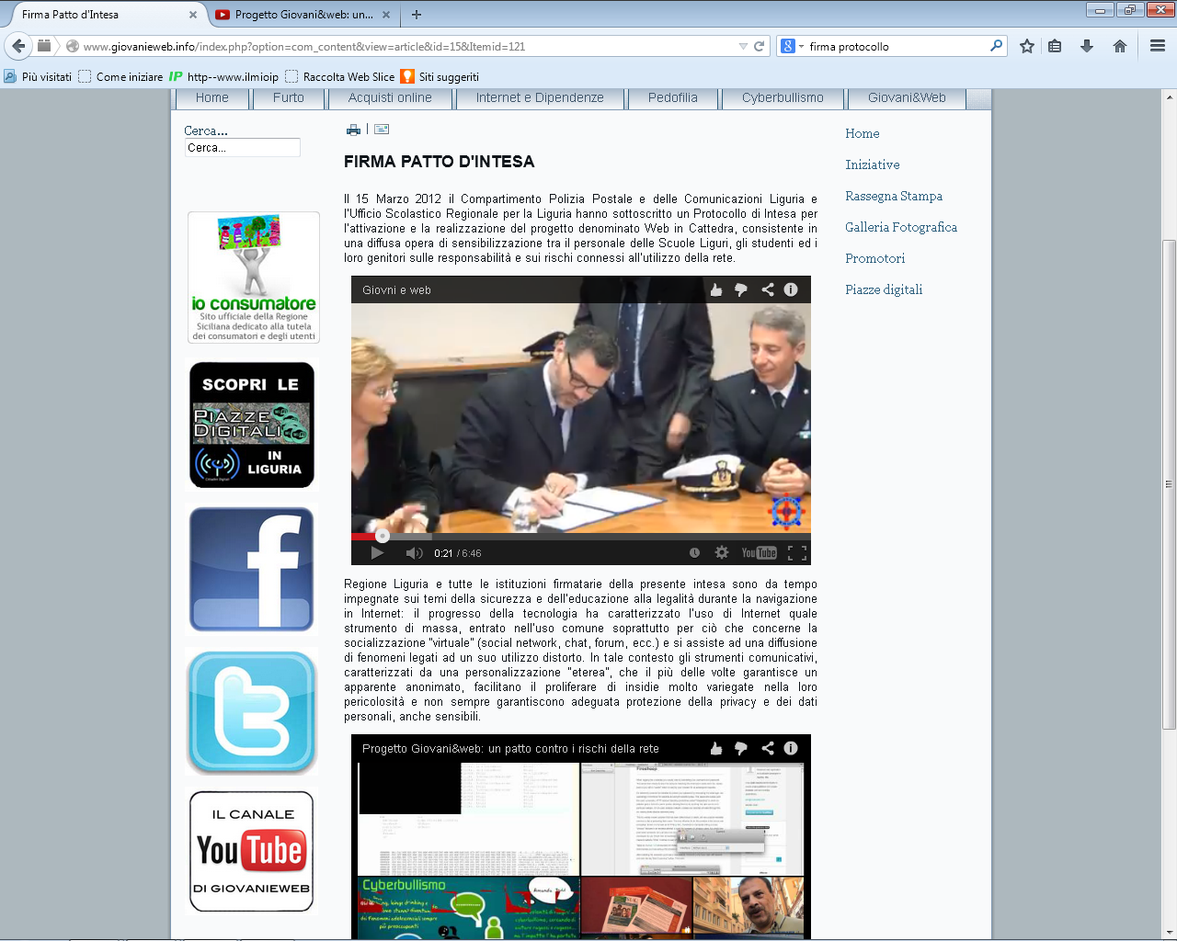
IL PROGETTO GIOV@NI & WEB
Il 15 marzo 2012 viene firmato il protocollo di intesa tra Regione Liguria - Comitato Regionale Ligure per le Comunicazioni -Ufficio Scolastico Regionale – Scuola Telecomunicazioni FF.AA. - Polizia Postale
“Il contributo delle Forze Armate al progetto Giovani & Web "
Notes:
Il protocollo d'Intesa, siglato da Regione, Comitato regionale per le Comunicazioni, Ufficio scolastico regionale per la Liguria, Scuola Telecomunicazioni delle Forze armate, Unicef e Polizia Postale, prevede in questa prima fase operativa, il contatto diretto con 200 studenti selezionati provenienti dalle 4 province liguri, 50 ragazzi per ogni provincia, che parteciperanno ai due seminari tenuti dagli esperti di comunicazione della Scuola Telecomunicazioni delle Forze Armate e della Polizia Postale. Gli studenti hanno avuto anche l'opportunità di visitare la Caserma "Giordano Leone" sede della Scuola Telecomunicazioni delle FF.A.A., vivendo un'intera giornata a contatto con i propri coetanei e con le guide degli esperti.
I 200 ragazzi selezionati diventeranno loro stessi "insegnanti" di ciò che hanno appreso durante la giornata, nei confronti dei propri compagni di classe una volta tornati nelle scuole: ognuno terrà una lezione di un'ora nella propria classe, su indicazione e accordo con l'Ufficio Scolastico Regionale per la Liguria, nella quale risponderanno ai quesiti, approfondiranno gli spunti che avranno saputo cogliere dalla giornata, moltiplicheranno il messaggio di responsabilità e consapevolezza acquisito raggiungendo così un target quantificabile in migliaia di studenti in tutta la Regione.

Slide 10
IL PROGETTO GIOV@NI & WEB
SCOPO DEL PROGETTO
Predisporre sinergiche ed idonee attività rivolte alla sensibilizzazione
dei Dirigenti scolastici, docenti e studenti (e in un futuro dei famigliari)
su un uso consapevole di Internet , dei “Social Network” una
efficace progettazione gestione nonché utilizzo delle strutture
multimediali degli Istituti scolastici.
“Il contributo delle Forze Armate al progetto Giovani & Web "

Slide 11
IL PROGETTO GIOV@NI & WEB
1ª FASE INCONTRO CON GLI STUDENTI
2ª FASE INCONTRO CON I PROF. E DIRIGENTI SCOLASTICI
3ª FASE INCONTRO CON I GENITORI
FASI
“Il contributo delle Forze Armate al progetto Giovani & Web "

Slide 12
LE ATTIVITA’ SVOLTE
“Il contributo delle Forze Armate al progetto Giovani & Web "

Slide 13
LE ATTIVITA’ SVOLTE
12 ottobre 2012
Scuola Telecomunicazioni - Chiavari
1ª fase – diplomati i primi 200 Tutor Web 2.0 delle 4 province liguri
15 gennaio 2013
Scuola Telecomunicazioni - Chiavari
1ª fase – 6 turni per circa 1400 studenti liguri
21 novembre 2013
Scuola Telecomunicazioni - Chiavari
2ª fase – Circa 200 tra Dirigenti Scolastici Insegnanti ed alunni delle 4 province liguri
26 febbraio 2014
Cinema Odeon - Genova
Incontro con 800 studenti e proiezione film «Disconnect»
“Il contributo delle Forze Armate al progetto Giovani & Web "

Slide 14
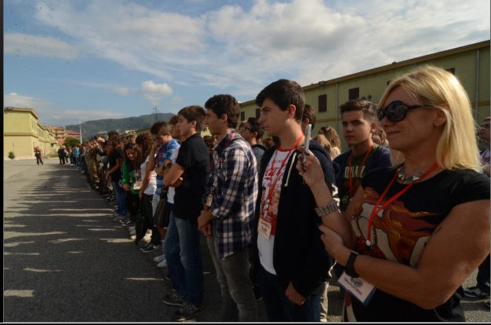
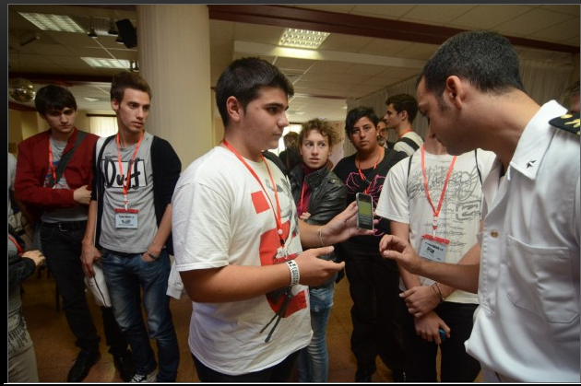

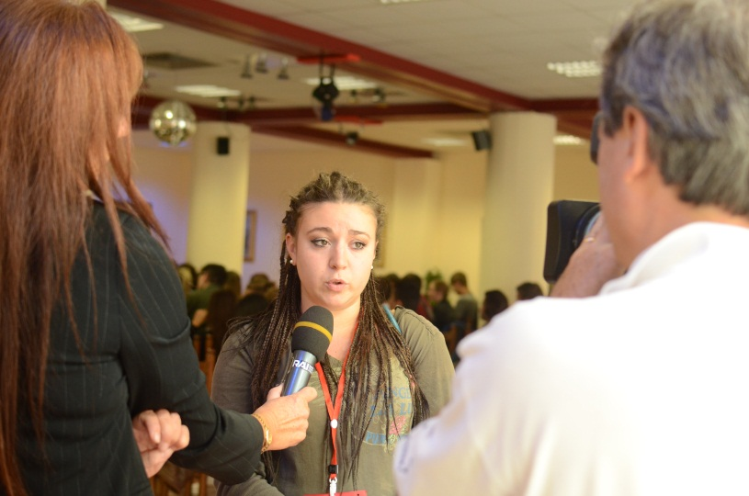
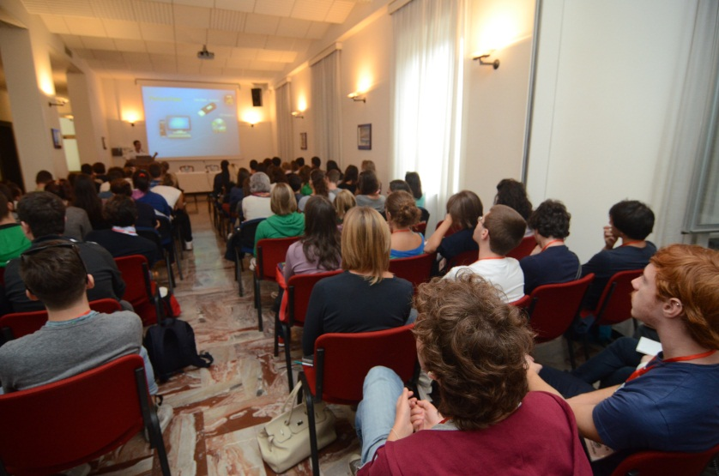
LE ATTIVITA’ SVOLTE
12 ottobre 2012
“Il contributo delle Forze Armate al progetto Giovani & Web "

Slide 15
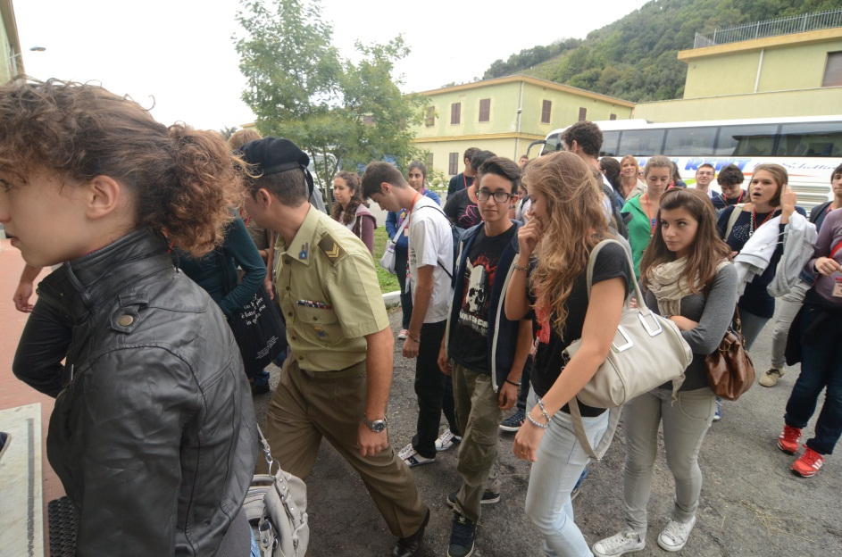
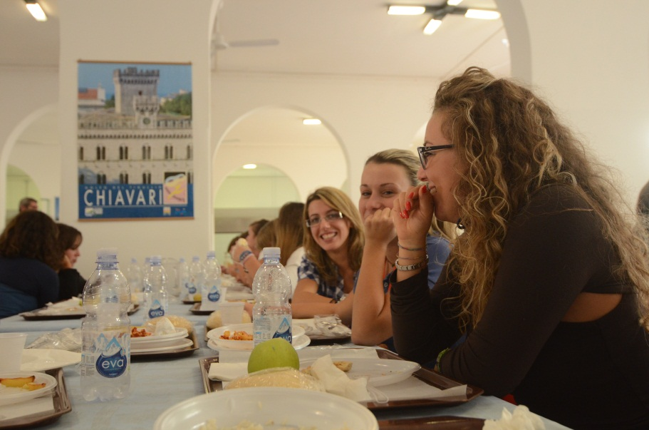
LE ATTIVITA’ SVOLTE
15 gennaio 2013
“Il contributo delle Forze Armate al progetto Giovani &Web "

Slide 16
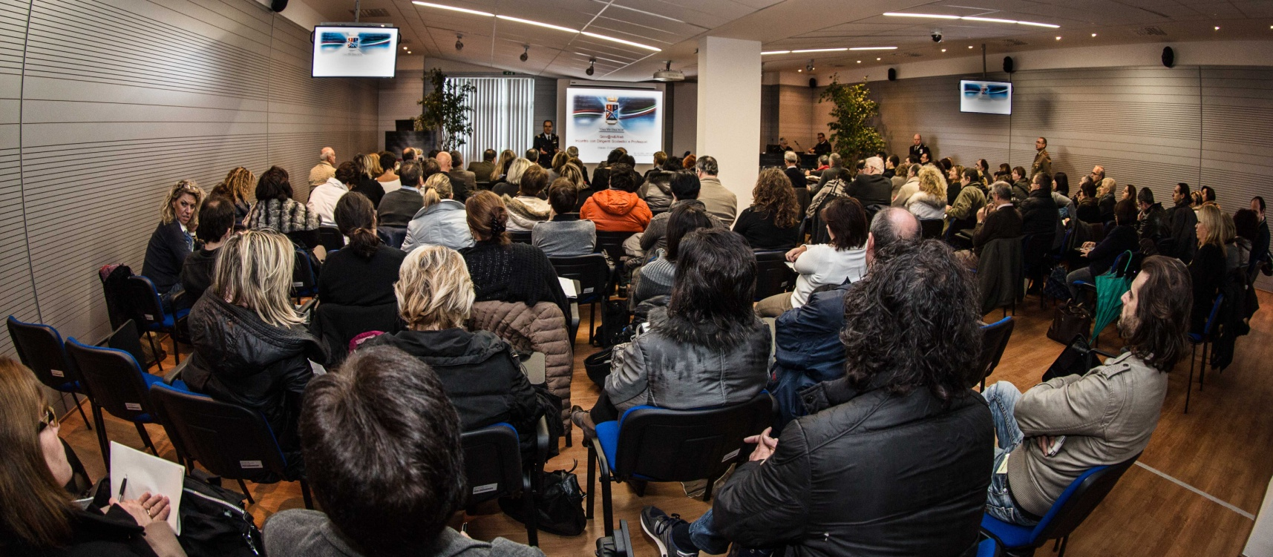
LE ATTIVITA’ SVOLTE
21 novembre 2013
2 ª fase rivolta a Insegnanti e Dirigenti scolastici
“Il contributo delle Forze Armate al progetto Giovani &Web "

Slide 17
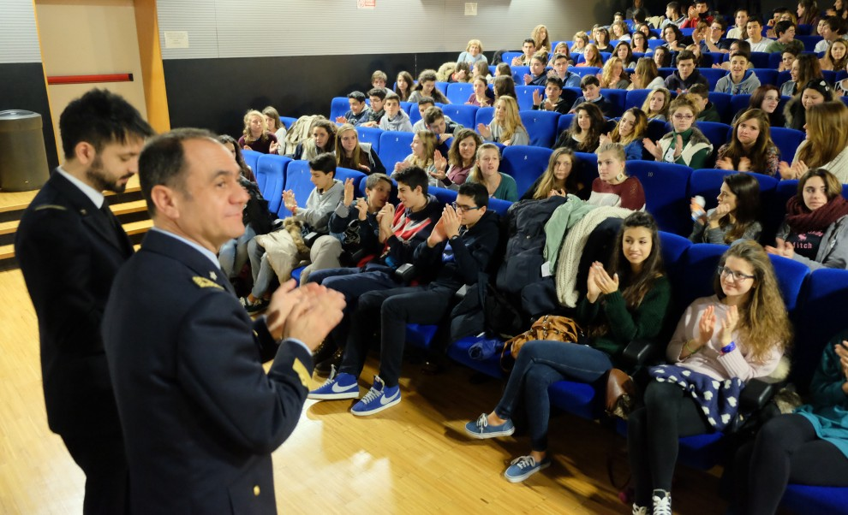
LE ATTIVITA’ SVOLTE
26 febbraio 2014
Incontro con 800 studenti del Liceo “ Martin Luther King” di Genova
“Il contributo delle Forze Armate al progetto Giovani &Web "

Slide 18
LE ATTIVITA’ DI SUPPORTO
“Il contributo delle Forze Armate al progetto Giovani &Web "

Slide 19

LE ATTIVITA’ DI SUPPORTO
www.giovanieweb.info
“Il contributo delle Forze Armate al progetto Giovani &Web "

Slide 20

Attività di Supporto
“Il contributo delle Forze Armate al progetto Giovani & Web "

Slide 21
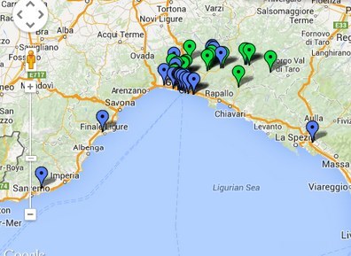

Attività di Supporto
PIAZZE DIGITALI
“Il contributo delle Forze Armate al progetto Giovani & Web "

Slide 22

Attività di Supporto
“Il contributo delle Forze Armate al progetto Giovani & Web "

Slide 23
LE ATTIVITA’ A FAVORE DELLE ALTRE REGIONI AMMINISTRATIVE
“Il contributo delle Forze Armate al progetto Giovani & Web "

Slide 24
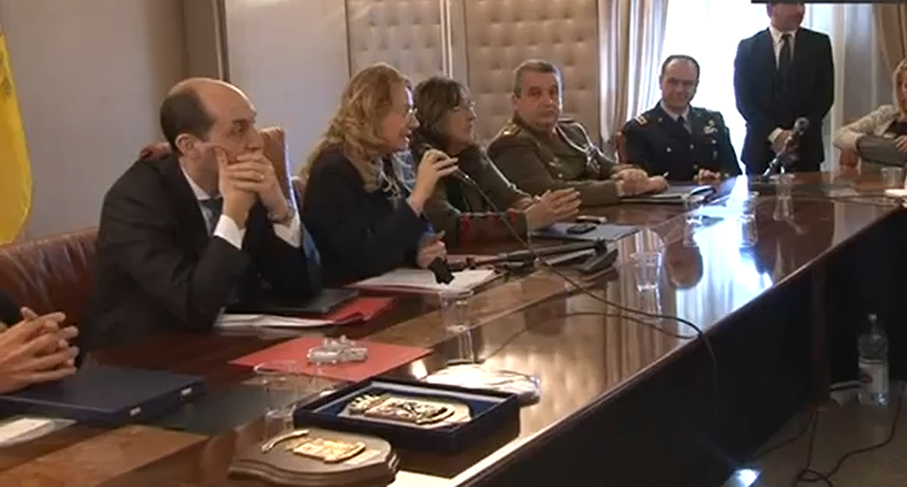
LE ATTIVITA’ A FAVORE DELLE ALTRE REGIONI AMMINISTRATIVE
26 febbraio 2013
Giov@ni & Web SICILIA
“Il contributo delle Forze Armate al progetto Giovani & Web "

Slide 25


LE ATTIVITA’ A FAVORE DELLE ALTRE REGIONI AMMINISTRATIVE
“Il contributo delle Forze Armate al progetto Giovani & Web "

Slide 26
DOMANDE ?
“Il contributo delle Forze Armate al progetto Giovani & Web "

Slide 27
Giov@ni & Web
“Il contributo delle Forze Armate
al progetto Giov@ni & Web "
Grazie per l’attenzione

